Slide 1
Sửa bài tập mã hoá nguồn
Câu 1: nhóm 6, 7
Câu 2: nhóm 8, 9
Nhóm 6 chuẩn bị, chia sẻ màn hình và bắt đầu trình bày vào lúc 13h35
Nội dung trình bày: yêu cầu, lời giải, phân công công việc, minh chứng làm việc nhóm

Slide 2
Chương 4: KỸ thuật MÃ HÓA KÊNH

Slide 3
Hệ thống thông tin số điển hình
Mã hóa nguồn
Mật mã hóa
Mã hóa kênh
Đa truy cập
X
M
T
Định dạng
Ghép kênh
Điều chế
Kênh
thông
tin
Đồng bộ
Định dạng
Giải mã nguồn
Giảimật mã
Giảimã kênh
Giải điều chế
Giải truy cập
R
C
V
Tách kênh

Slide 4
Nội dung
Giới thiệu kỹ thuật mã hóa kênh
Mã phát hiện lỗi
Mã sửa lỗi

Slide 5
Nội dung
Giới thiệu kỹ thuật mã hóa kênh
Mã phát hiện lỗi
Mã sửa lỗi

Slide 6
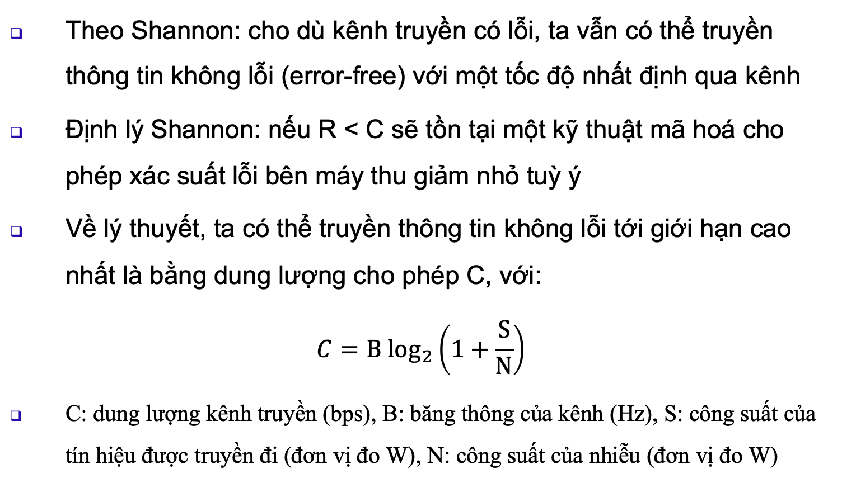
Cơ sở lý thuyết mã hoá kênh
Theo Shannon: cho dù kênh truyền có lỗi, ta vẫn có thể truyền thông tin không lỗi (error-free) với một tốc độ nhất định qua kênh
Định lý Shannon: nếu R < C sẽ tồn tại một kỹ thuật mã hoá cho phép xác suất lỗi bên máy thu giảm nhỏ tuỳ ý
Về lý thuyết, ta có thể truyền thông tin không lỗi tới giới hạn cao nhất là bằng dung lượng cho phép C, với:
$$C=B \log_{2}\left(1+\frac{S}{N}\right)$$
C: dung lượng kênh truyền (bps), B: băng thông của kênh (Hz), S: công suất của tín hiệu được truyền đi (đơn vị đo W), N: công suất của nhiễu (đơn vị đo W)

Slide 7
Giới thiệu các kỹ thuật điều khiển lỗi
Tăng công suất phát
Sử dụng phân tập (diversity)
Kiểm tra echo (truyền song công)
Yêu cầu lặp lại tự động (Automatic Repeat reQuest)
Mã hóa sửa lỗi không phản hồi (Forward Error Correction Coding)
Phương pháp 4 và 5: Yêu cầu dùng mã có khả năng phát hiện và sửa lỗi (Mã hóa kênh)

Slide 8
Phân loại mã hóa kênh
Mã hóa kênh
Mã khối
Mã chập
Mã không tuyến tính
Mã tuyến tính
Mã không vòng
Mã vòng
Mã Golay
RS
BCH nhị phân
Hamming (e=1)
e>1

Slide 9
Mã khối
Bộ tham số: n, k, khoảng cách Hamming tối thiểu và ma trận sinh/đa thức sinh
k bit tin
Bộ mã hóa khối
n bit
mã hóa
k bit
(n-k) bit
Tỷ lệ mã R = k/n
(thường từ ½ -1)
Phần tin
Phần dư
Từ mã khối n bit

Slide 10
Mã khối tuyến tính
Có chứa từ mã toàn bit 0;
Có tính chất đóng: với hai từ mã C_{i}, C_{j} bất kỳ, ta có:
C_{i} + C_{j} = C_{k}
Với C_{k} cũng là từ mã
a = 00 00000
b = 01 00111
c = 10 11100
d = 11 11011

Slide 11
Mã vòng
Mã khối tuyến tính không có từ mã toàn 0;
Dịch vòng một từ mã thì cũng được một từ mã trong cùng bộ mã
1101000 → 0110100 → 0011010 → 0001101
→ 1000110 → 0100011 → 1010001 → 1101000

Slide 12
Khả năng phát hiện và sửa lỗi của mã khối
Khoảng cách Hamming giữa các từ mã trong một bộ mã liên quan đến khả năng phát hiện lỗi và sửa lỗi của bộ mã đó:
d là khoảng cách Hamming
r là số lỗi phát hiện được
s là số lỗi sửa được
r >= s

Slide 13
Ví dụ khả năng phát hiện và sửa lỗi
M1
Ký tự | A | B | C | D | E | F | G | H
Từ mã | 000 | 001 | 010 | 011 | 100 | 101 | 110 | 111
M2
Ký tự | B | C | E | H
Từ mã | 001 | 010 | 100 | 111
M3
Ký tự | B | G
Từ mã | 001 | 110
Bộ mã M1 (d = 1) không có khả năng phát hiện lỗi
Bộ mã M2 (d = 2) phát hiện được 1 lỗi, không sửa được lỗi
Bộ mã M3 (d = 3) phát hiện và sửa được 1 lỗi

Slide 14
Bài tập (không bắt buộc)
Muốn bộ mã có khả năng phát hiện và sửa được 1 lỗi:
Cứ 1 bit tin thì cần thêm vào 2 bit dư.
Vậy số bit dư cần thêm vào là bao nhiêu trong các trường hợp sau:
2 bit tin
3 bit tin
k bit tin

Slide 15
Giải mã
Giải mã nhằm trích thông tin từ dòng bit nhận được qua kênh truyền có nhiễu
Là công việc rất thách thức đối với bài toán sửa lỗi

Slide 16
Bài toán
Bộ mã hoá nguồn sinh ra các từ mã:
A ←→ 001
B ←→ 010
C ←→ 101
D ←→ 111
Giả sử bit 0 được mã hoá thành xung 0.2V và bit 1 thành xung 4.2V
Giả sử từ mã phát: 001 → bản tin phát gồm các xung: 0.2V 0.2V 4.2V
Giả sử bản tin phát bị nhiễu và bản tin thu là: 0.4V 2.6V 4.2V

Slide 17
Giải mã quyết định cứng
Nguyên tắc:
So sánh từng xung thu với mức ngưỡng
Đưa ra quyết định 1 hoặc 0 cho từng bit đơn lẻ

Slide 18
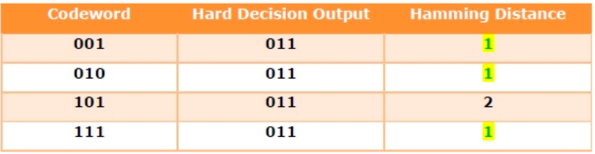
Ví dụ giải mã quyết định cứng
Bên thu: giả sử ngưỡng là 2.2V
Khả năng từ mã phát là: A (001), B(010), D(111)
Bộ giải mã quyết định chọn một trong 3 từ mã là A (001), B(010), D(111) → mập mờ

Slide 19
Giải mã quyết định mềm
Có nhiều thuật toán giải mã quyết định mềm
Nguyên tắc:
Không giải mã từng bit đơn lẻ mà xem xét cả một cụm bit
Xem xét một dải các giá trị mà cụm bit đó có thể có
Ước lượng tốt hơn giải mã quyết định cứng

Slide 20
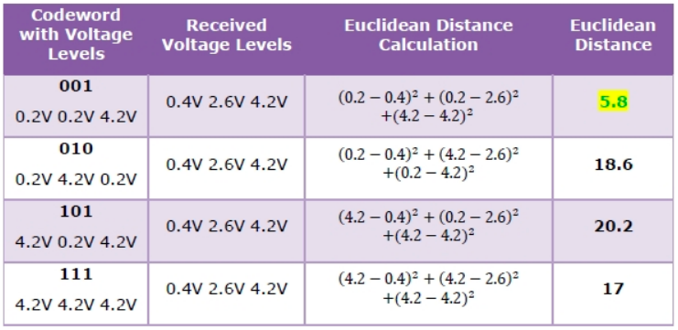
Ví dụ giải mã quyết định mềm
Ví dụ: dựa vào khoảng cách Euclid → bộ giải mã kết luận từ mã thu là 001 → đúng

